Slide 1
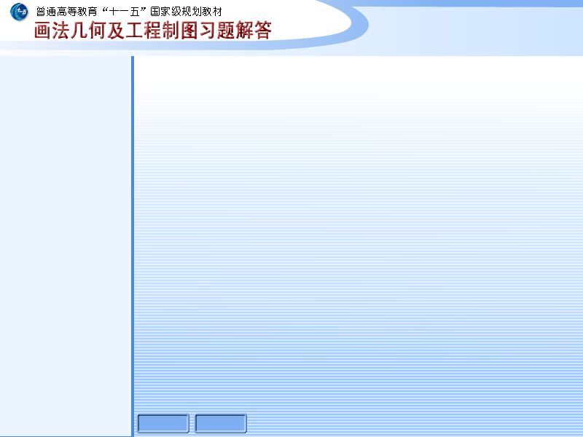
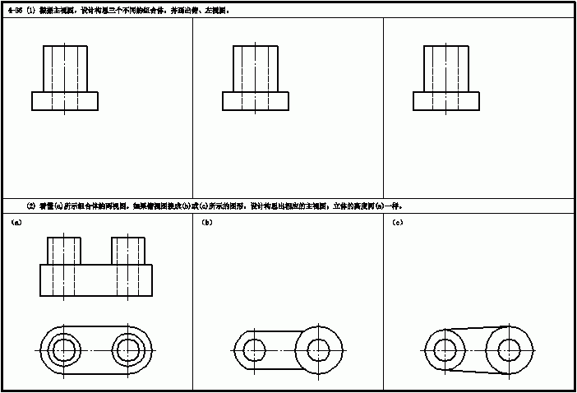
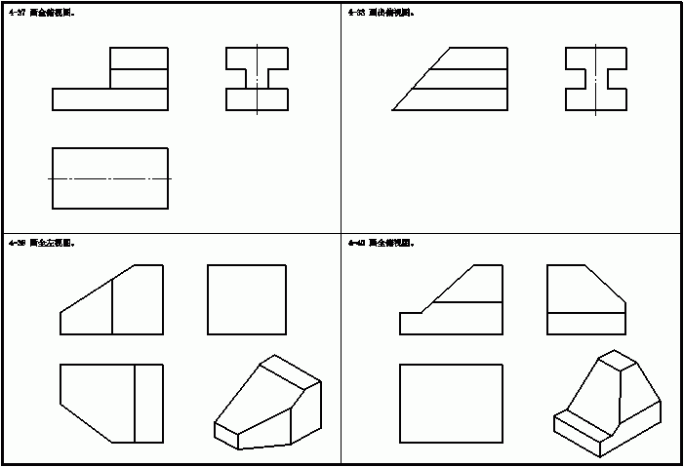
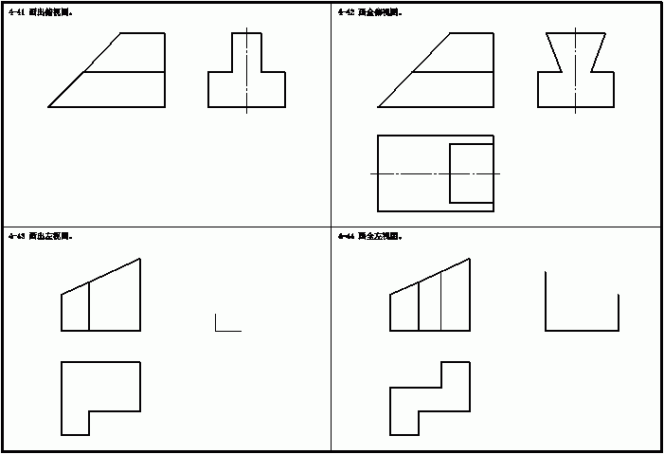
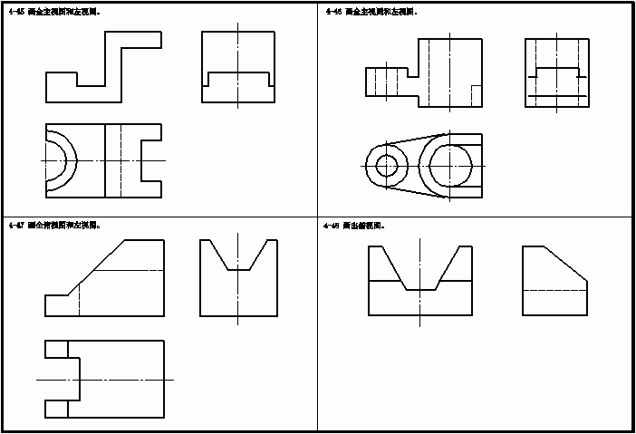
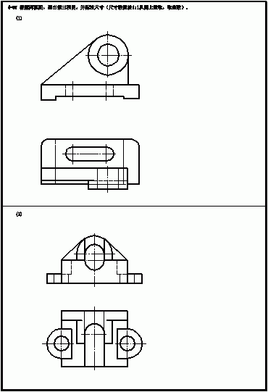
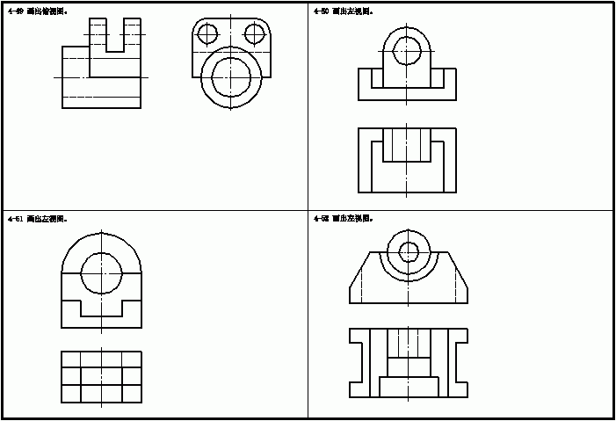
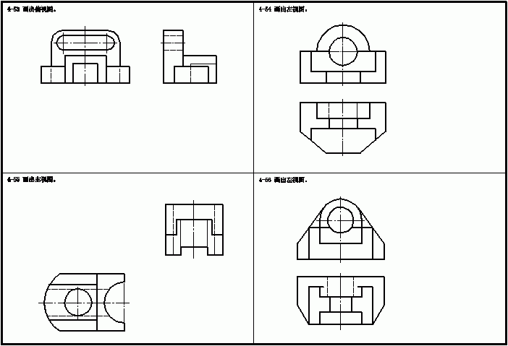
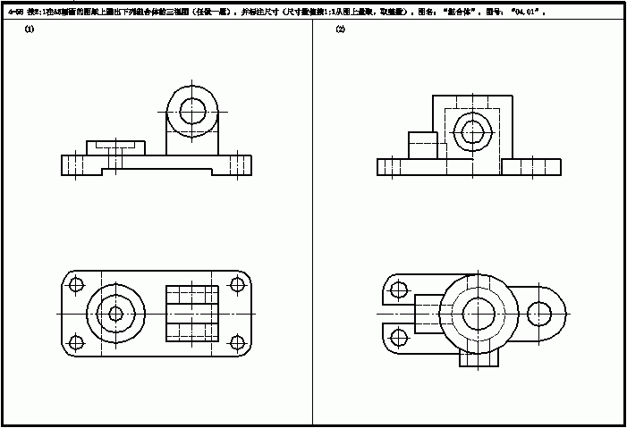
第四章 组合体
P 38
P 39
P 40
P 41
P 42
P 43
P 44
P 45
下一页

Slide 2
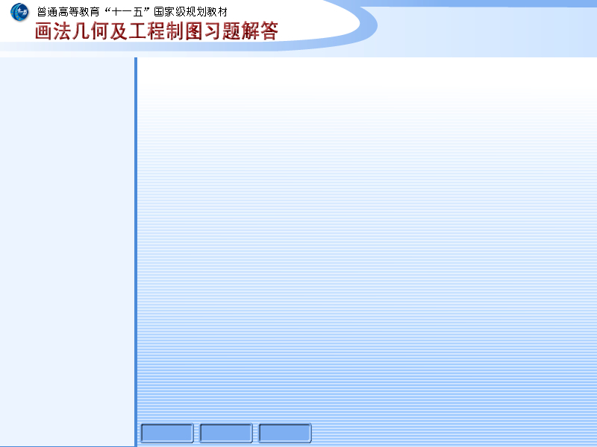
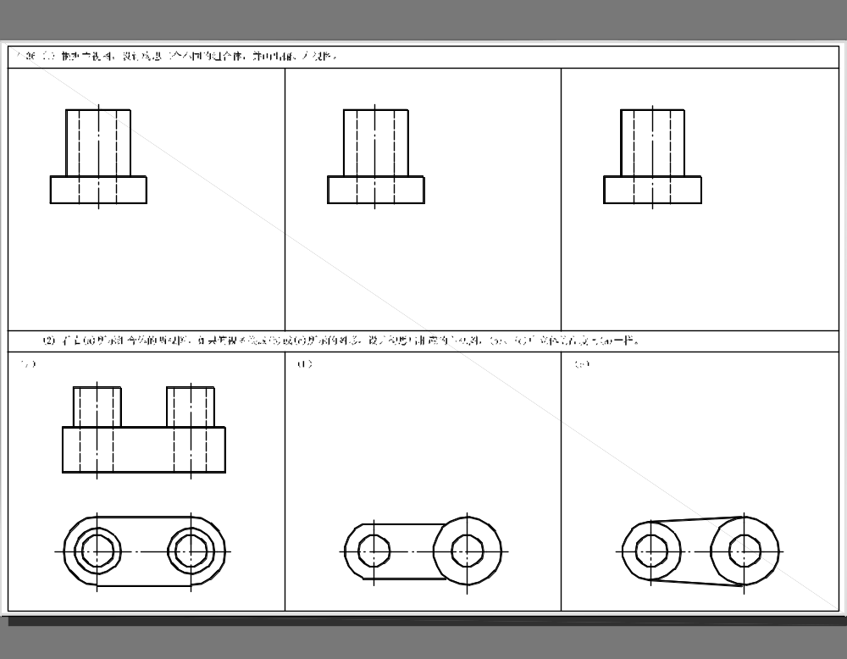
P38
读组合体视图
下页题
答 案

Slide 3
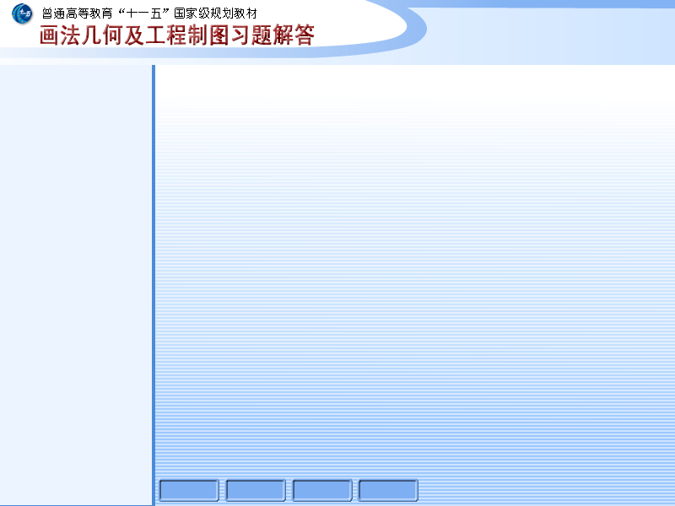
读组合体视图
建议对设计构思题目进行充分讨论，以得到多组合理结果。
题 目
下页题
返 回
P38

Slide 4
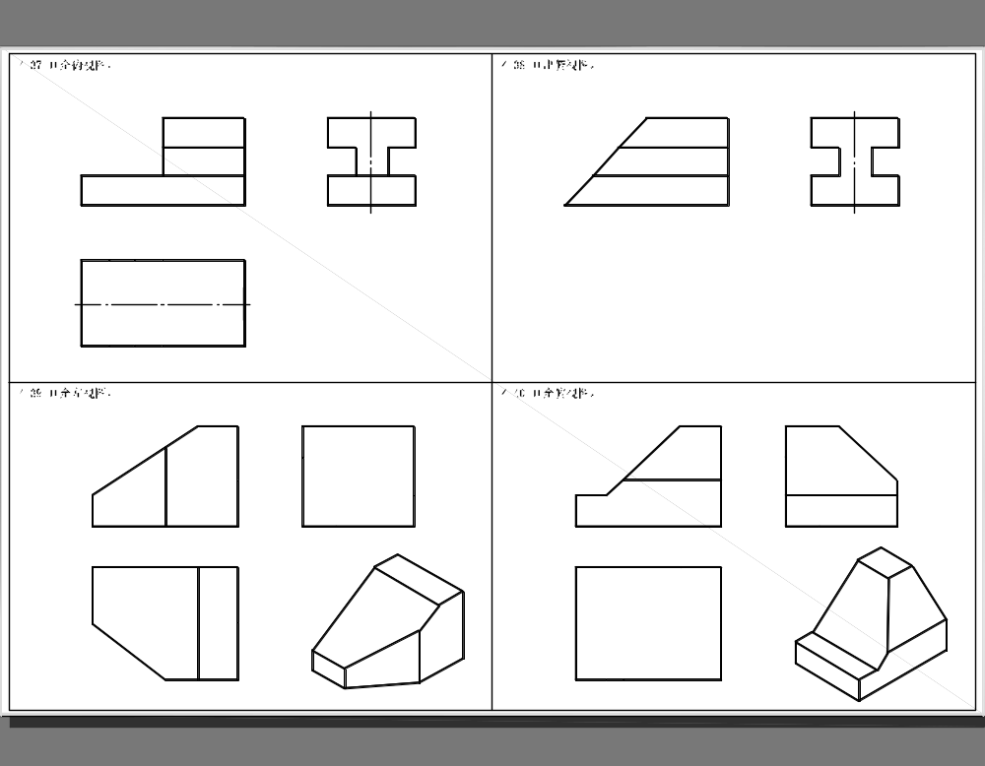
读组合体视图
上页题
下页题
答 案
P39

Slide 5
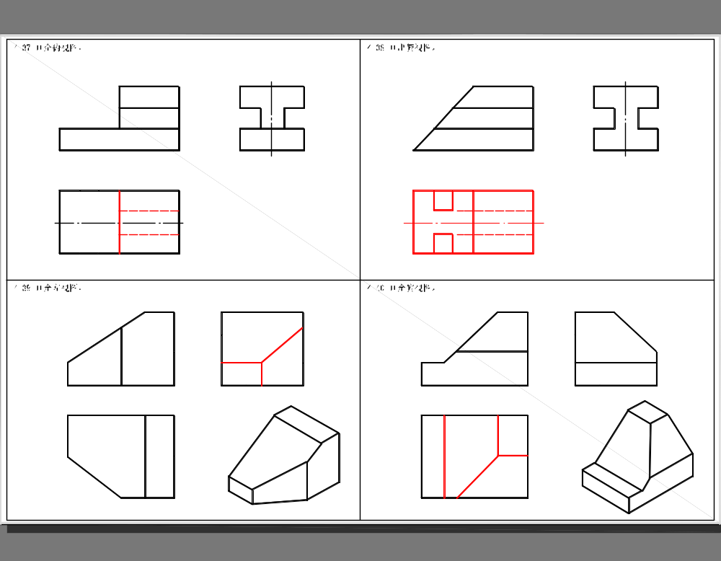
读组合体视图
题 目
下页题
返 回
P39

Slide 6
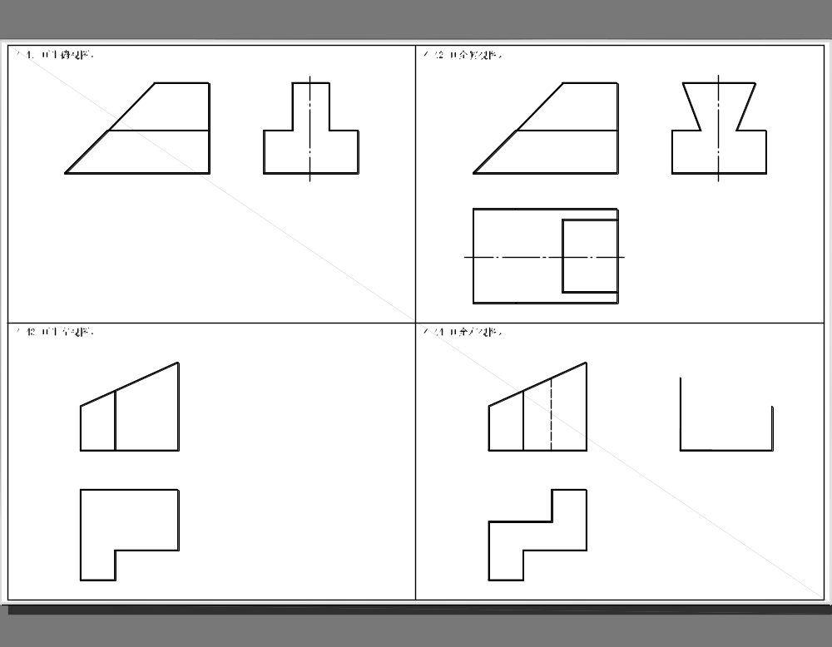
读组合体视图
模 型
4-42
4-44
上页题
下页题
答 案
P40

Slide 7
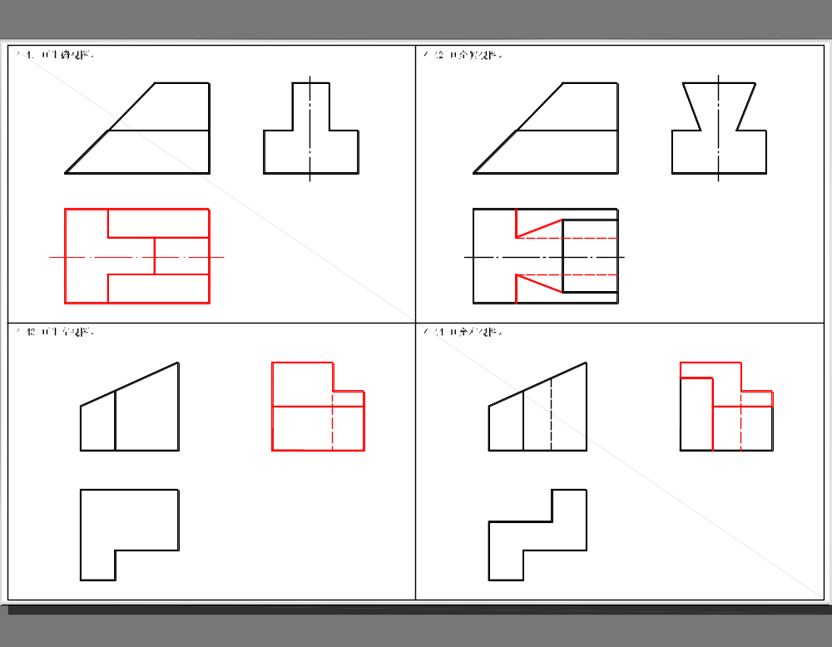
读组合体视图
模 型
4-42
4-44
题 目
下页题
返 回
P40

Slide 8
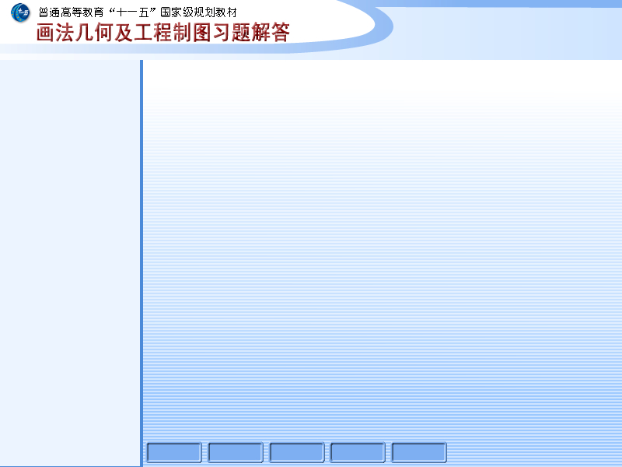
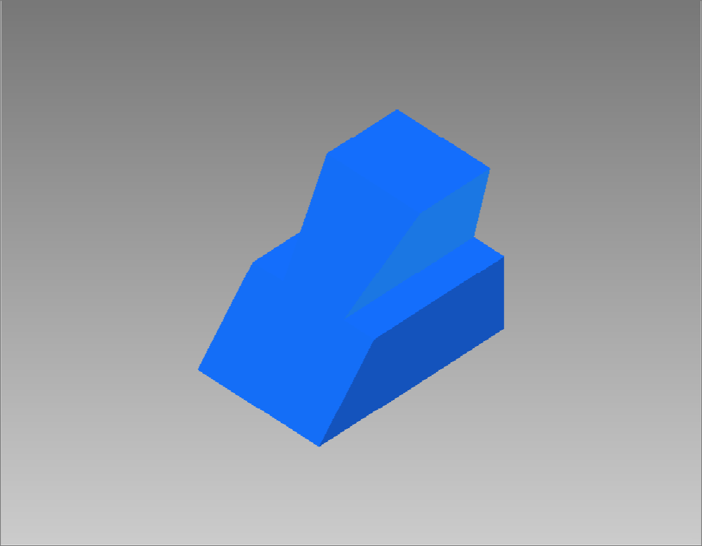
读组合体视图
模 型
4-44
上页题
下页题
题 目
答 案
P40

Slide 9
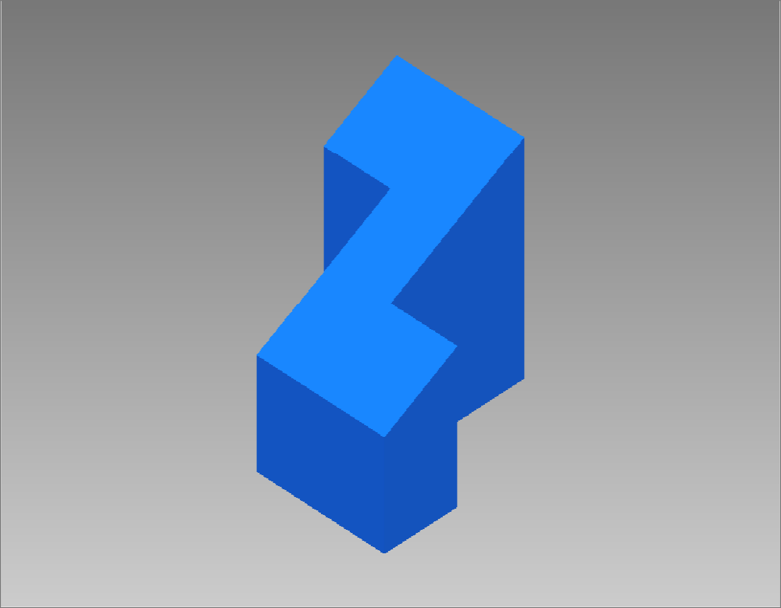
读组合体视图
模 型
4-42
上页题
下页题
题 目
答 案
P40

Slide 10
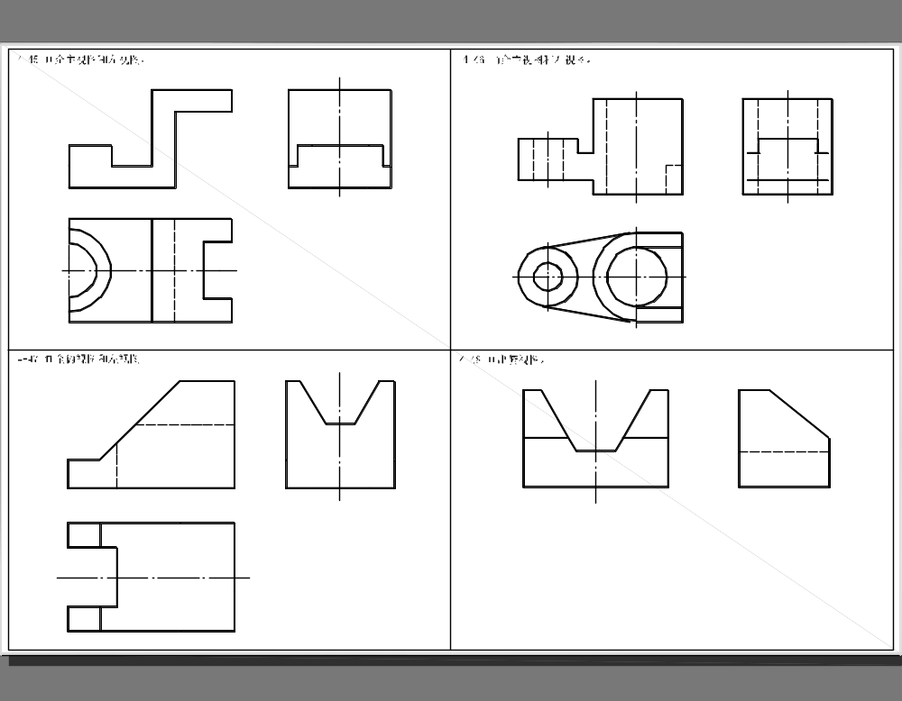
读组合体视图
模 型
4-45
4-46
4-47
4-48
上页题
下页题
答 案
P41

Slide 11
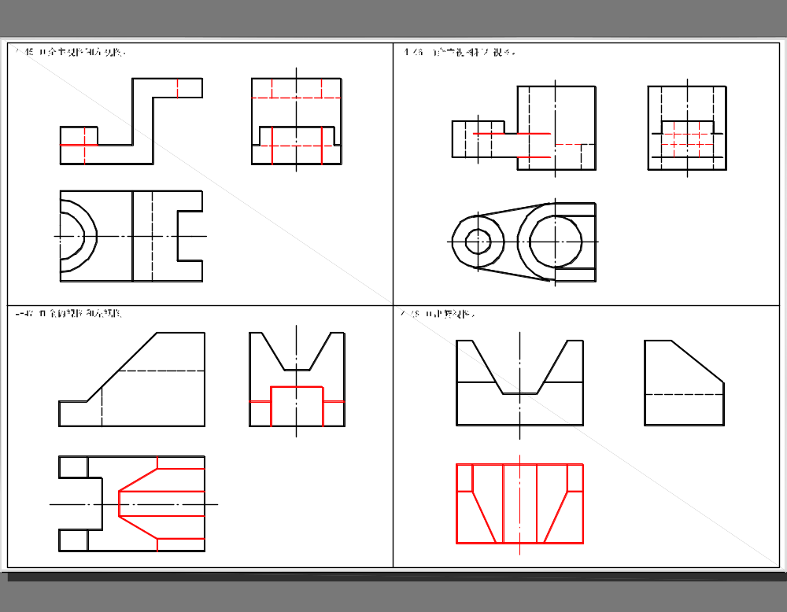
读组合体视图
模 型
4-45
4-46
4-47
4-48
题 目
下页题
返 回
P41

Slide 12
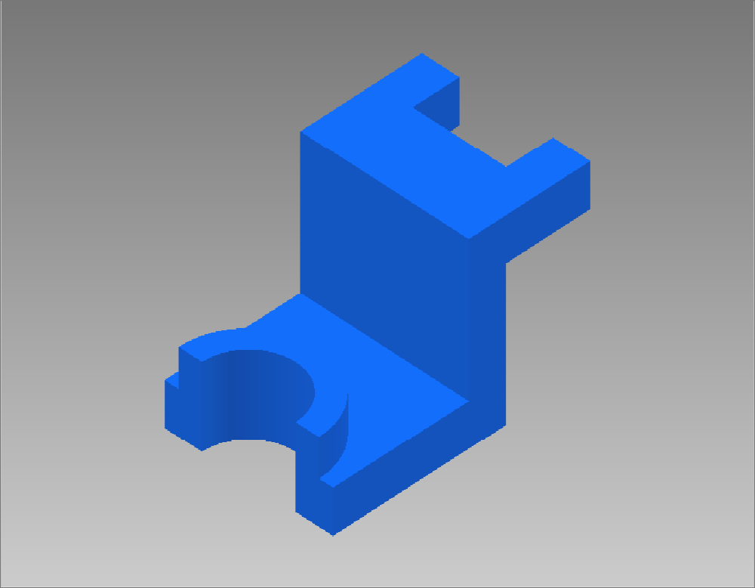
读组合体视图
模 型
4-46
4-47
4-48
上页题
下页题
题 目
答 案
P41

Slide 13
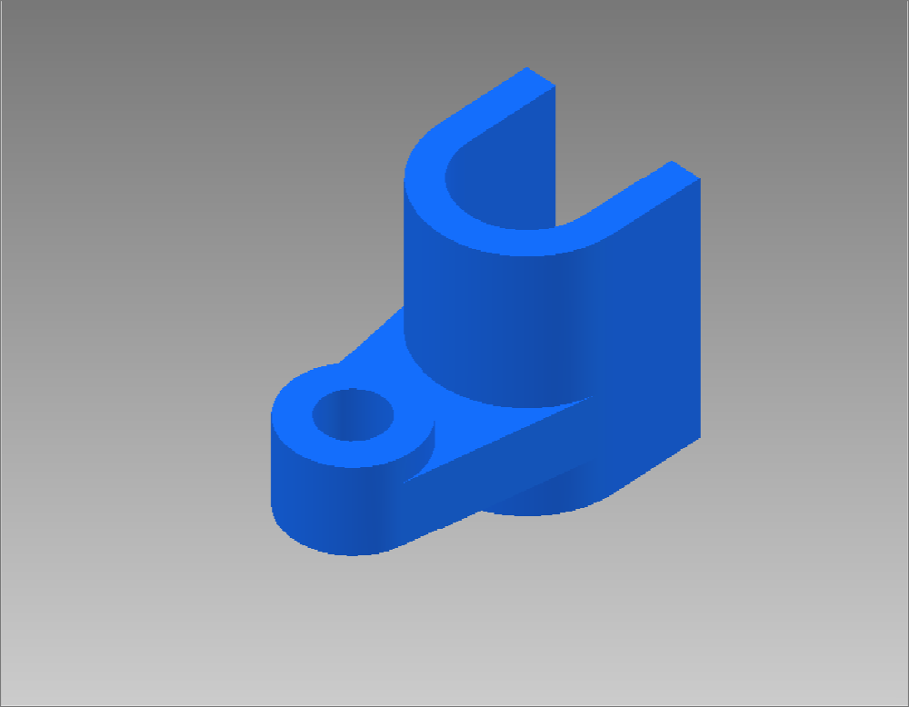
读组合体视图
模 型
4-45
4-47
4-48
上页题
下页题
题 目
答 案
P41

Slide 14
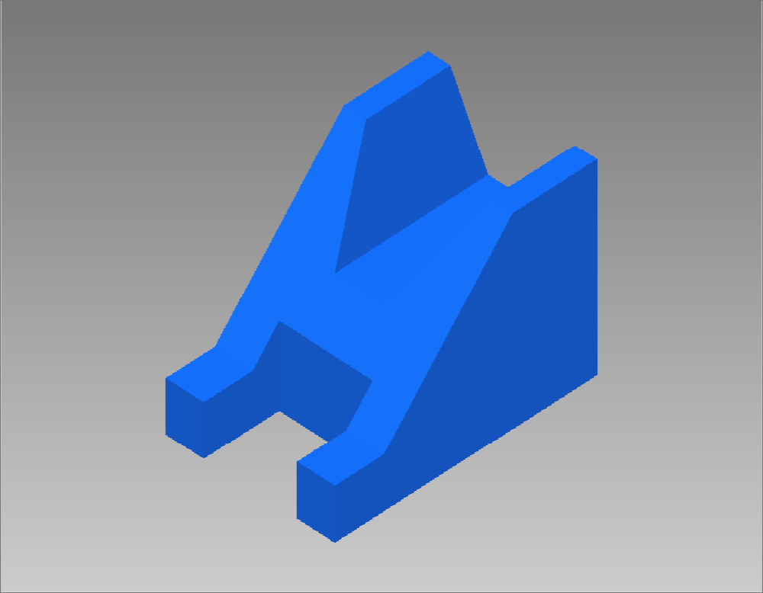
读组合体视图
模 型
4-45
4-46
4-48
上页题
下页题
题 目
答 案
P41

Slide 15
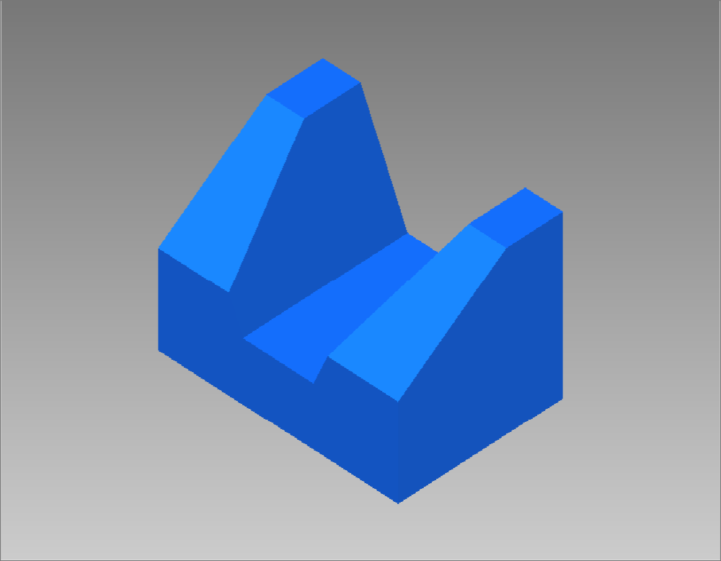
读组合体视图
模 型
4-45
4-46
4-47
上页题
下页题
题 目
答 案
P41

Slide 16
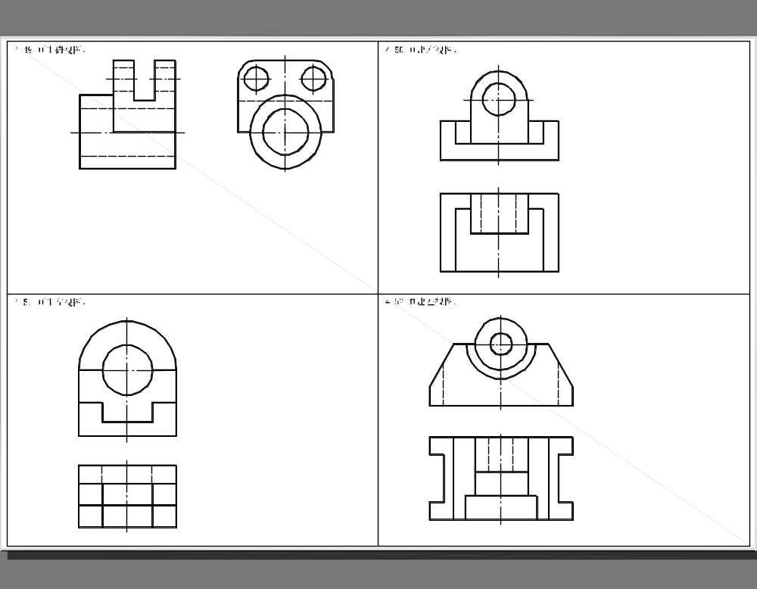
读组合体视图
模 型
4-49
4-50
4-51
4-52
上页题
下页题
答 案
P42

Slide 17
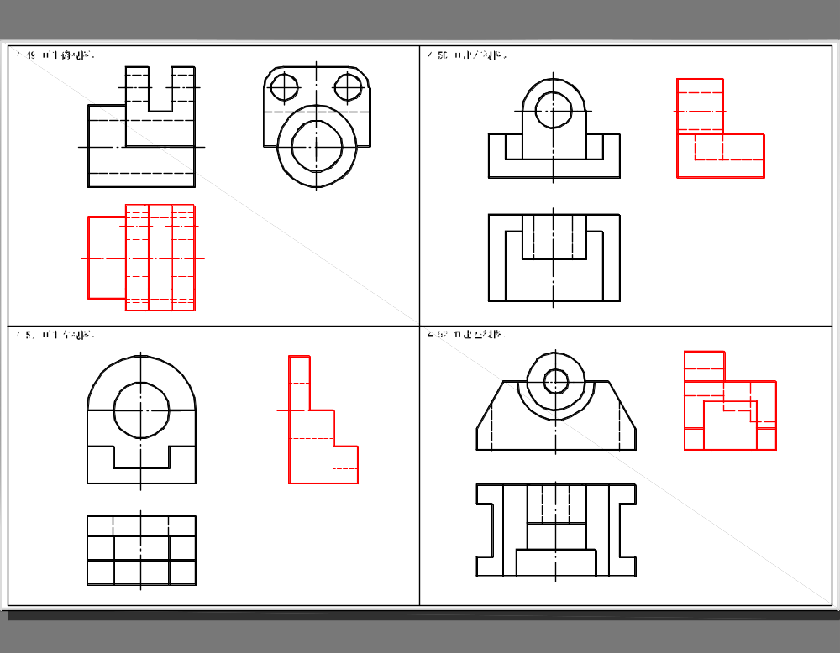
读组合体视图
立 体
模 型
4-49
4-50
4-51
4-52
题 目
下页题
返 回
P42

Slide 18
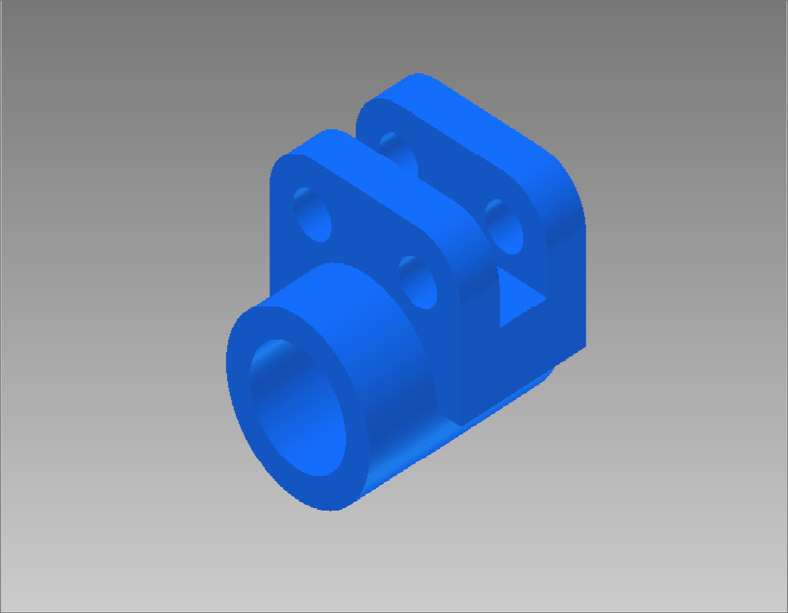
读组合体视图
模 型
4-50
4-51
4-52
上页题
下页题
题 目
答 案
P42

Slide 19
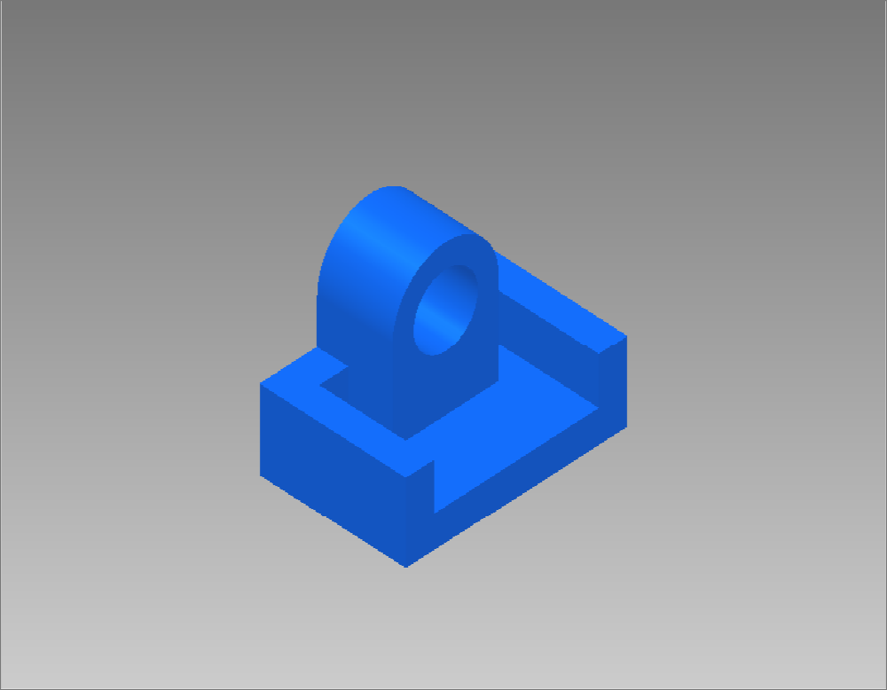
读组合体视图
模 型
4-49
4-51
4-52
上页题
下页题
题 目
答 案
P42

Slide 20
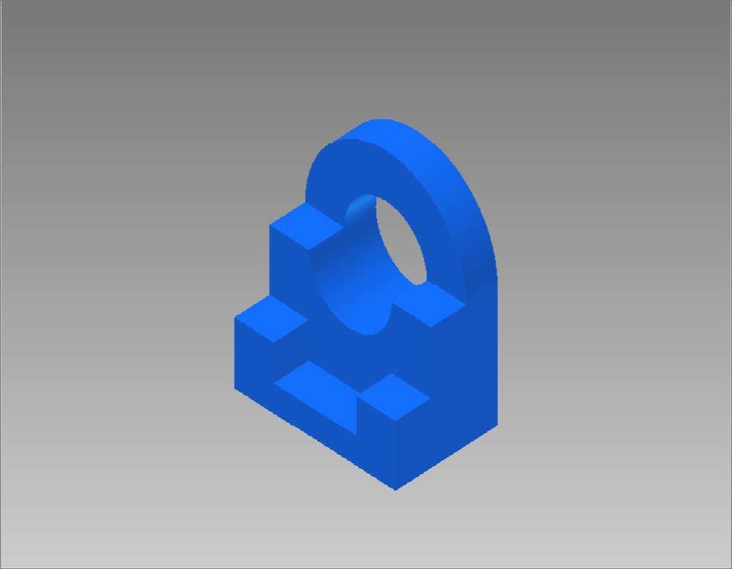
读组合体视图
模 型
4-49
4-50
4-52
上页题
下页题
题 目
答 案
P42

Slide 21
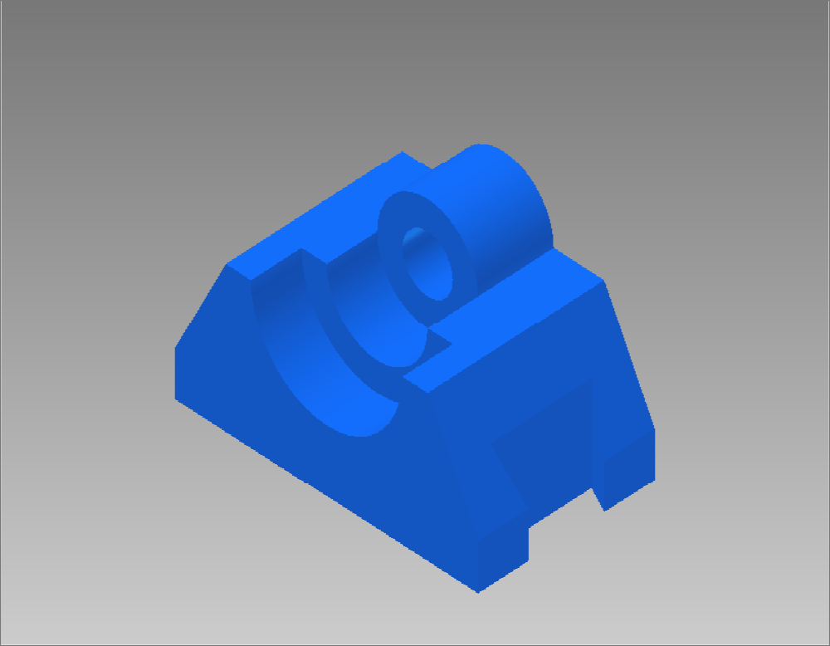
读组合体视图
模 型
4-49
4-50
4-51
上页题
下页题
题 目
答 案
P42

Slide 22
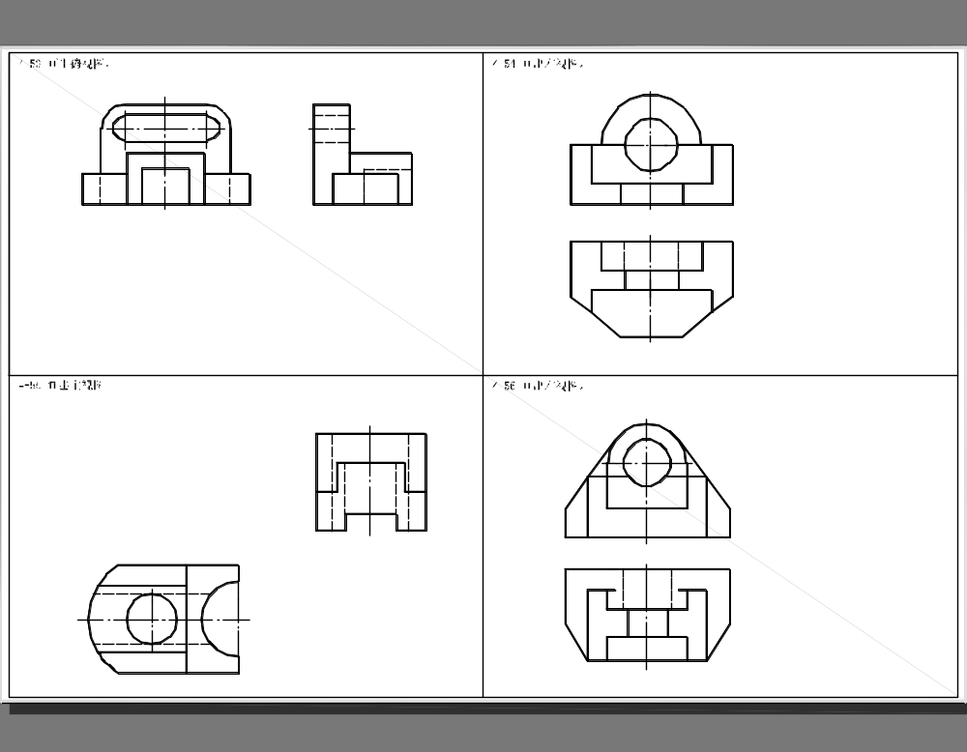
读组合体视图
模 型
4-53
4-54
4-55
4-56
上页题
下页题
答 案
P43

Slide 23
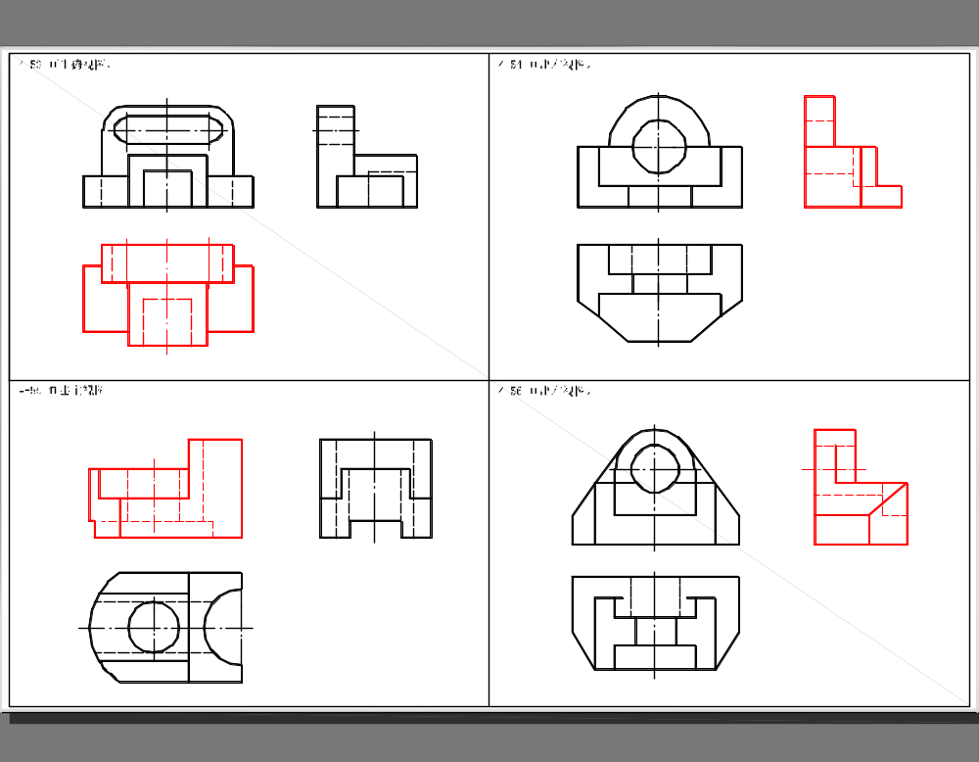
读组合体视图
模 型
4-53
4-54
4-55
4-56
题 目
下页题
返 回
P43

Slide 24
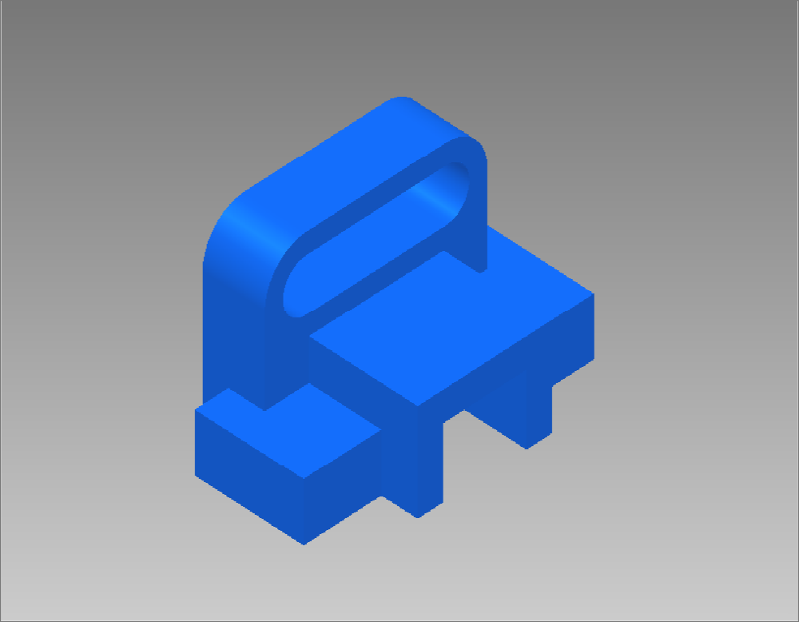
读组合体视图
模 型
4-54
4-55
4-56
上页题
下页题
题 目
答 案
P43

Slide 25
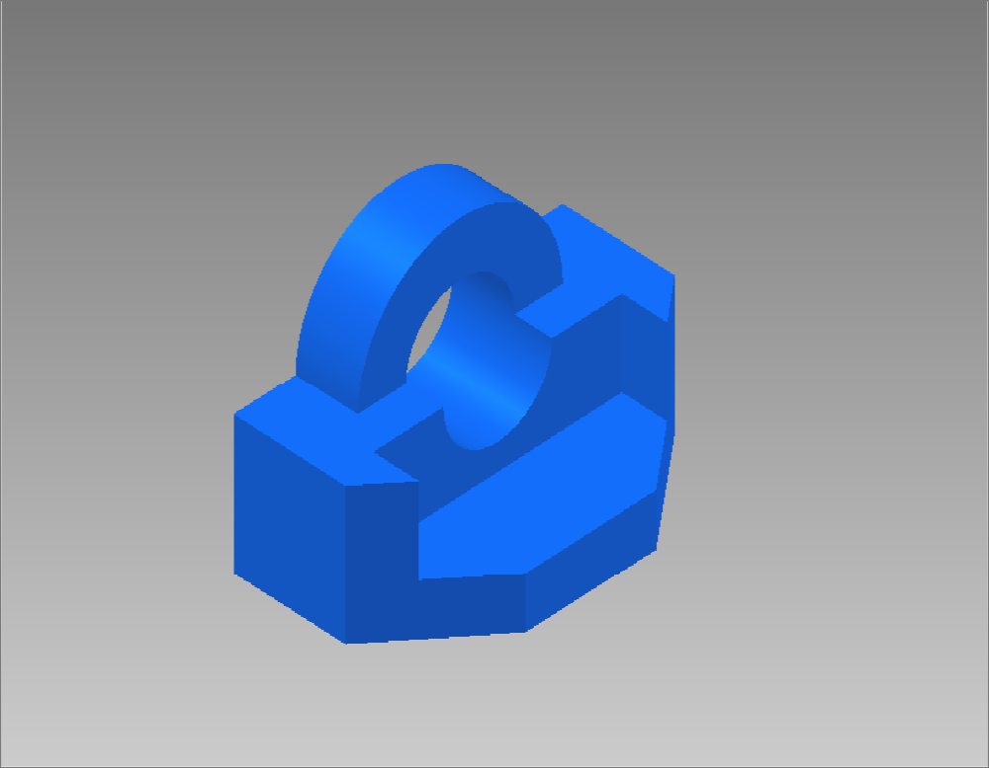
读组合体视图
模 型
4-53
4-55
4-56
上页题
下页题
题 目
答 案
P43

Slide 26
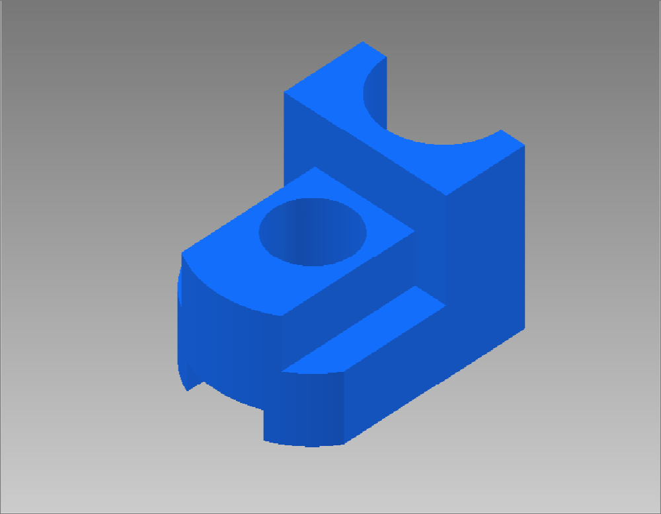
读组合体视图
模 型
4-53
4-54
4-56
上页题
下页题
题 目
答 案
P43

Slide 27
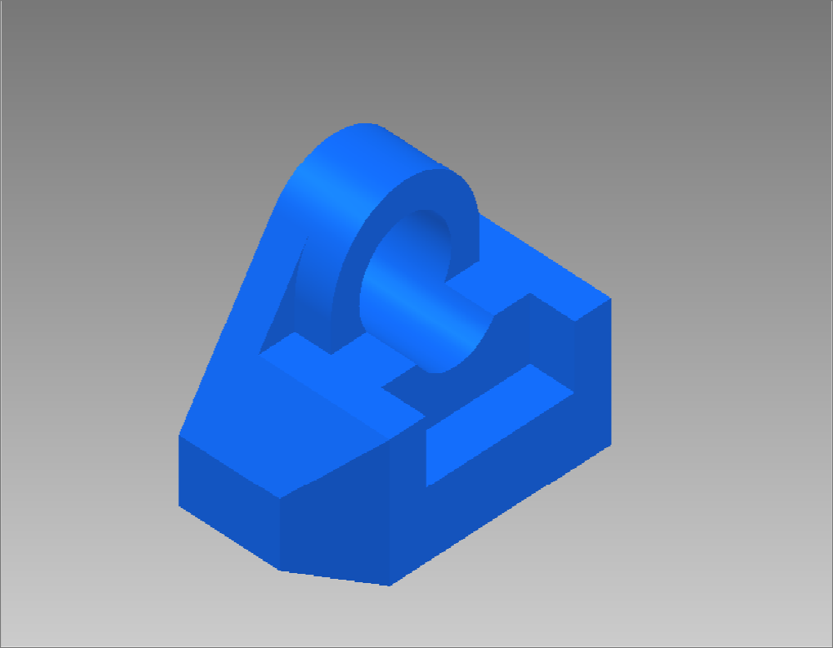
读组合体视图
模 型
4-53
4-54
4-55
上页题
下页题
题 目
答 案
P43

Slide 28
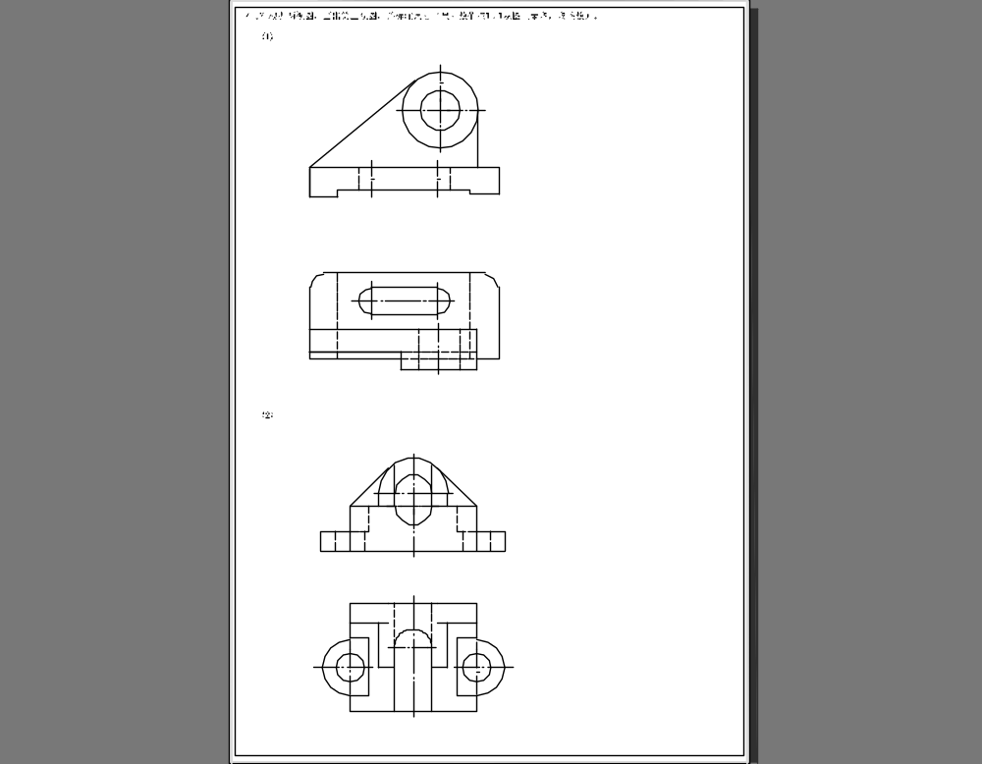
读组合体视图
模 型
4-57（1）
4-57（2）
上页题
下页题
答 案
P44

Slide 29
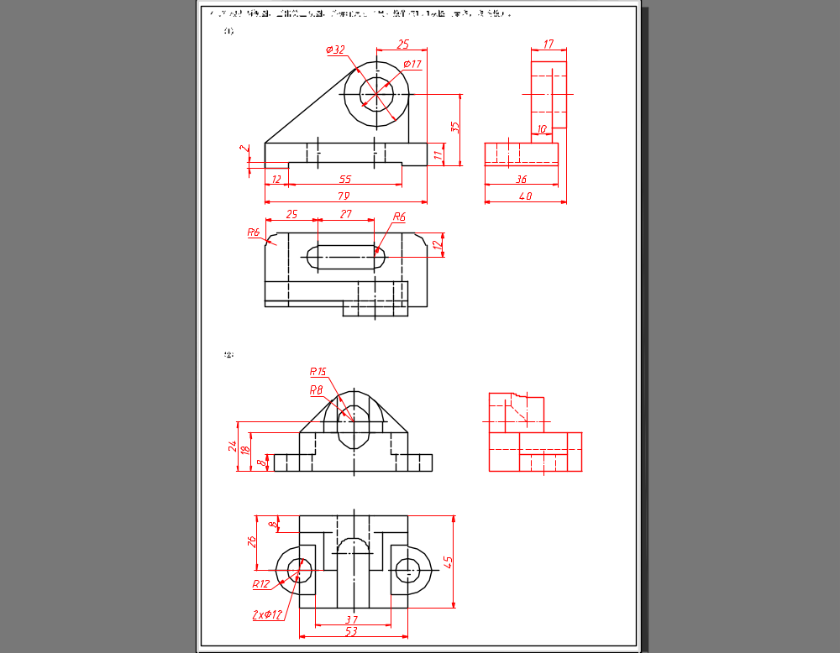
读组合体视图
模 型
4-57（1）
4-57（2）
题 目
下页题
返 回
P44

Slide 30
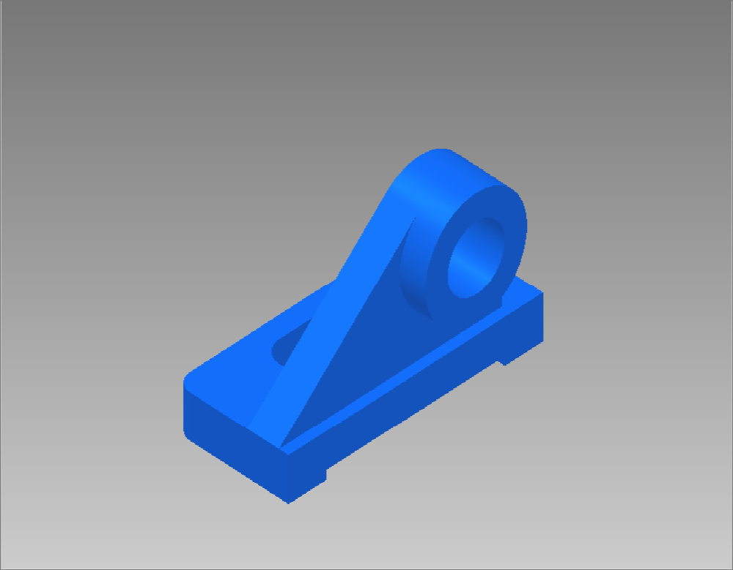
读组合体视图
模 型
4-57（2）
上页题
下页题
题 目
答 案
P44

Slide 31
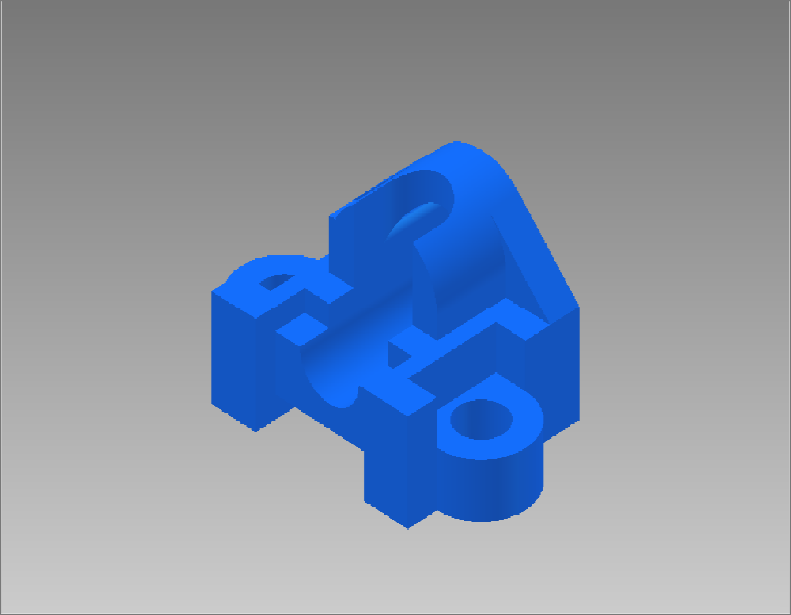
读组合体视图
模 型
4-57（1）
上页题
下页题
题 目
答 案
P44

Slide 32
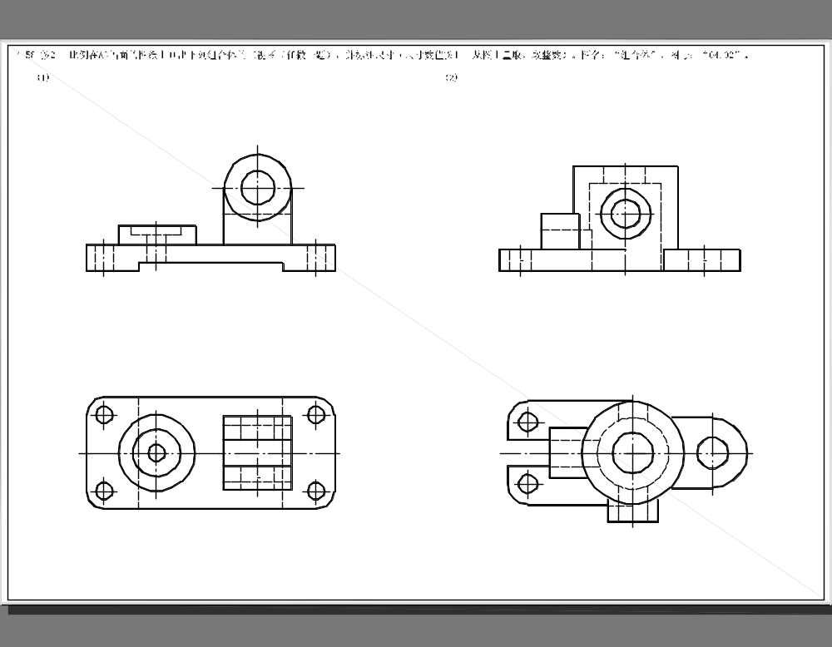
读组合体视图
模 型
4-58（1）
4-58（2）
上页题
答 案
P45

Slide 33
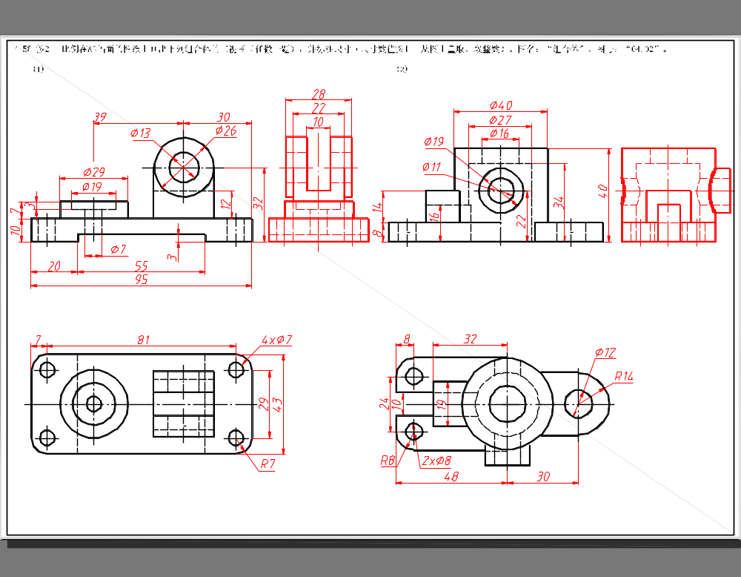
读组合体视图
模 型
4-58（1）
4-58（2）
题 目
返 回
P45

Slide 34
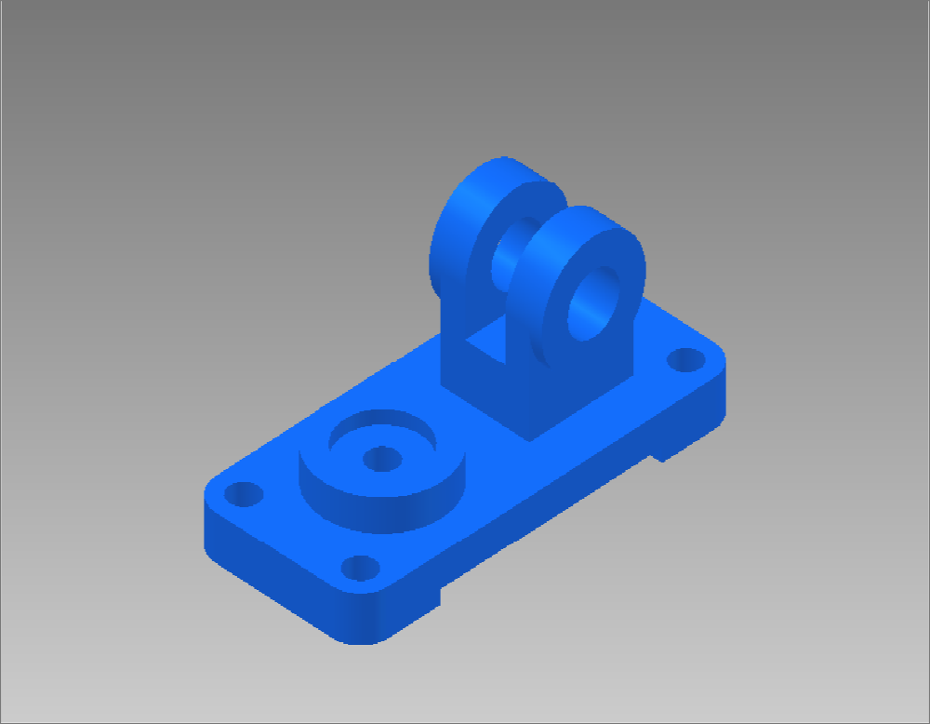
读组合体视图
模 型
4-58（2）
上页题
题 目
答 案
P45

Slide 35
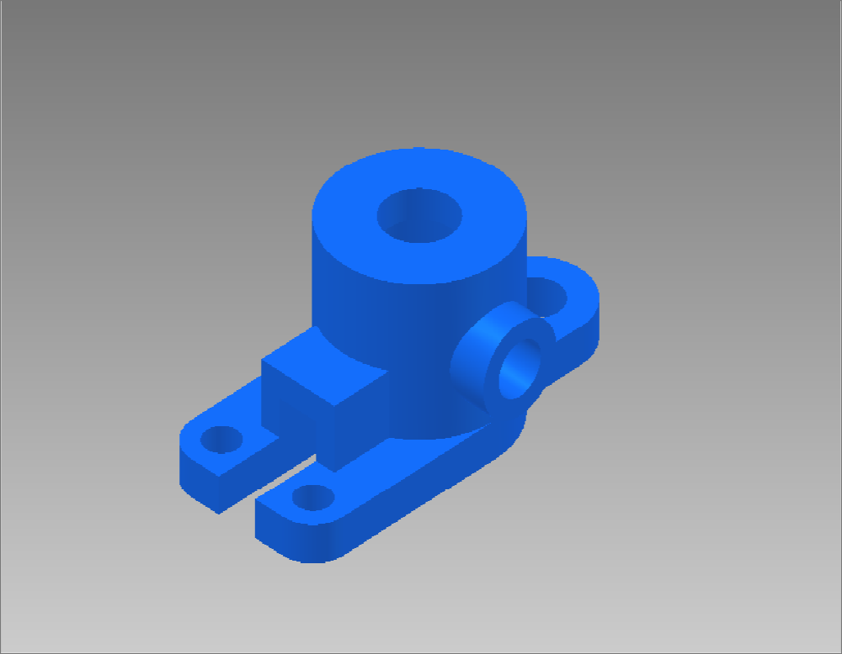
读组合体视图
模 型
4-58（1）
上页题
题 目
答 案
P45

